Slide 1
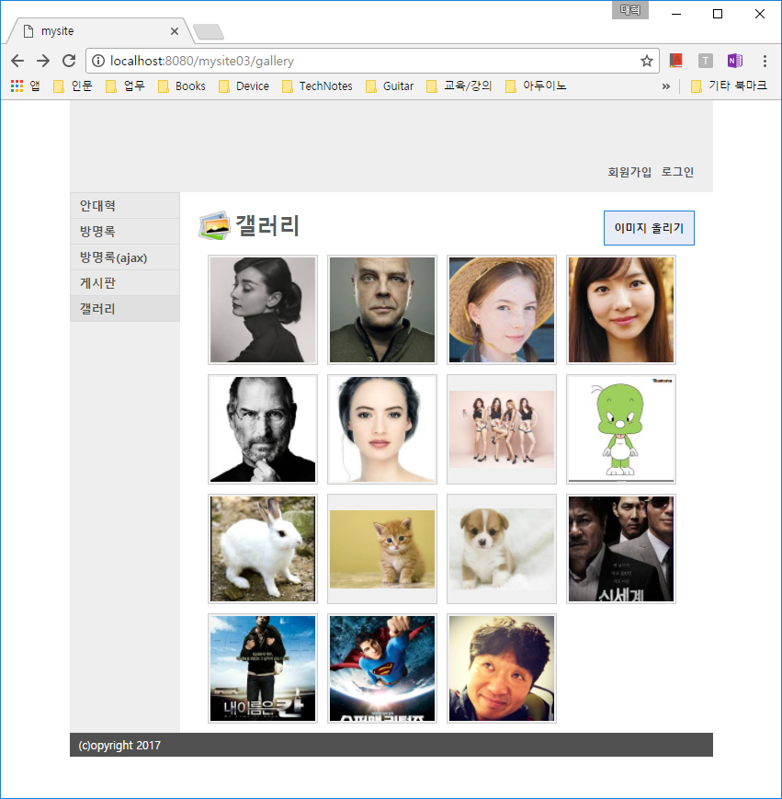
[과제] 갤러리 UI 만들기
다음 화면의 요청과 응답이 가능하도록 gallery/index.jsp 작성을 합니다.

Slide 2

[과제] 갤러리 UI 만들기
다음 화면의 요청과 응답이 가능하도록 gallery/index.jsp 작성을 합니다.

Slide 3
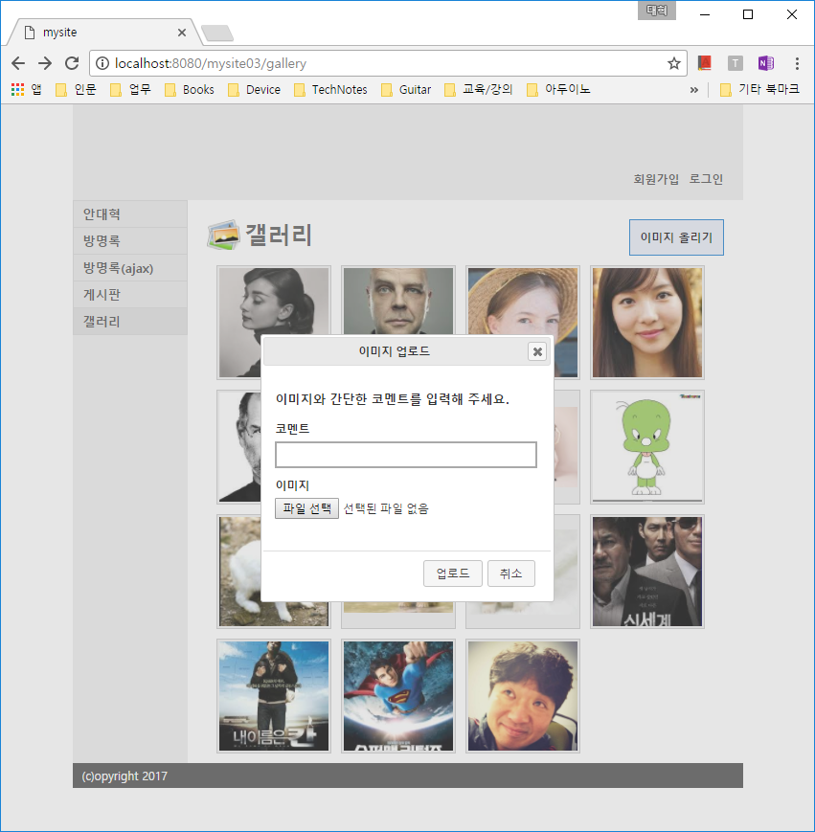
[과제] 갤러리 UI 만들기
다음 화면의 요청과 응답이 가능하도록 gallery/index.jsp 작성을 합니다.

Slide 4
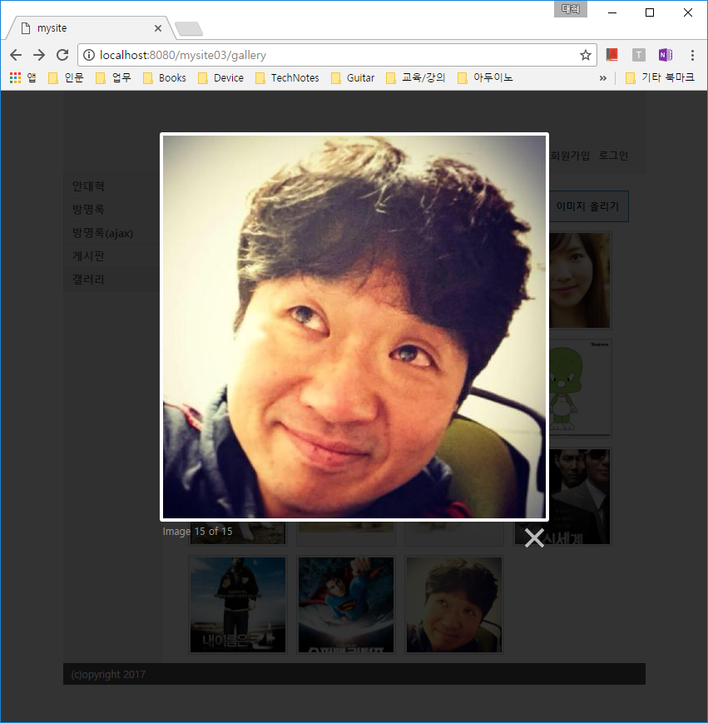
[과제] 갤러리 UI 만들기
다음 화면의 요청과 응답이 가능하도록 gallery/index.jsp 작성을 합니다.

Slide 5
[과제] 갤러리 UI 만들기
[ 힌트 스타일링 ]
1) 업로드 이미지 버튼
#upload-image {
…
display: block;
float: right;
}
2) 타이틀
#gallery h1 {
. . .
float:left;
}
3) 갤러리 리스트
#gallery ul {
. . .
clear:both;
}

Slide 6
[과제] 갤러리 UI 만들기
[ 힌트 스타일링 ]
4) 액자 스타일링
#gallery ul li {
position:relative;
float:left;
overflow-y:hidden;
….
}
5) 이미지 anchor 주요 스타일링
#gallery ul li a.image {
width:114px;
height:114px;
background-size: 114px;
background-repeat: no-repeat;
background-position: center center;
}

Slide 7
[과제] 갤러리 UI 만들기
[ 힌트 스타일링 ]
6) 삭제 버튼 스타일링
#gallery ul li a.del-button {
…..
position:absolute;
right:2px;
top:3px;
display:none;
}
#gallery ul li:hover a.del-button {
display:block;
}

